Slide 1
Государственное бюджетное общеобразовательное учреждение Самарской области средняя общеобразовательная школа «Образовательный центр» имени Героя Советского Союза Ваничкина Ивана Дмитриевича с. Алексеевка расположено в Алексеевском районе Самарской области.
Тема: «Смысл деятельности, а не отметки: как сместить акцент с внешней мотивации на внутреннюю»
Макеева Софья Алексеевна
Учитель начальных классов

Slide 2
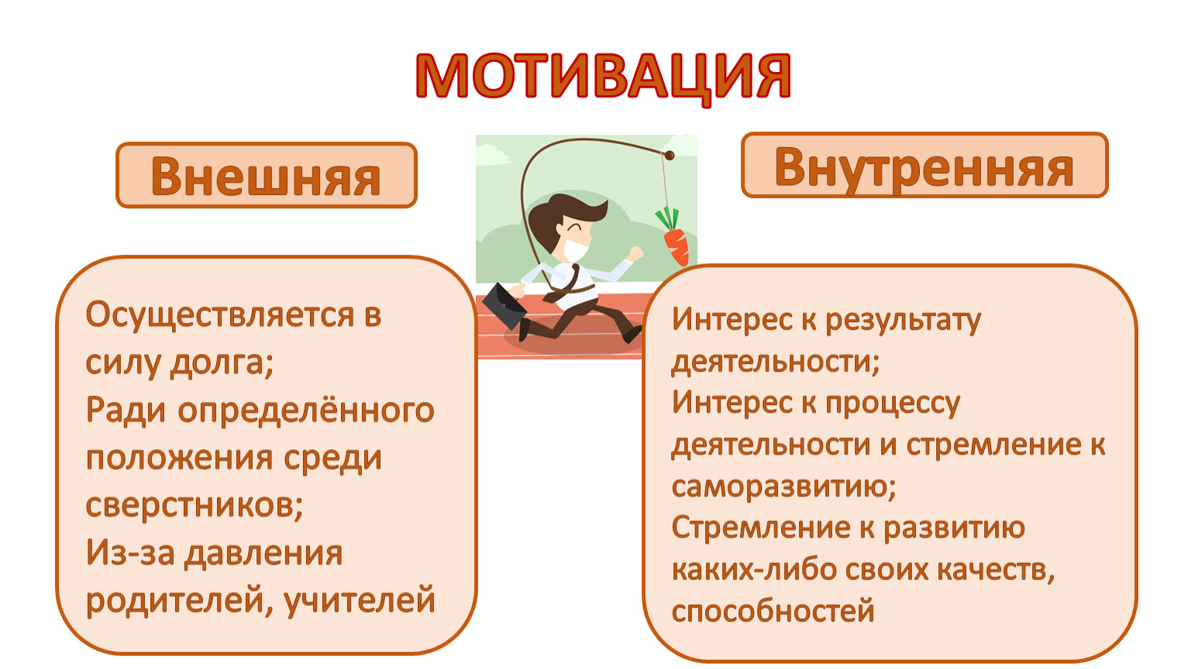

Slide 3
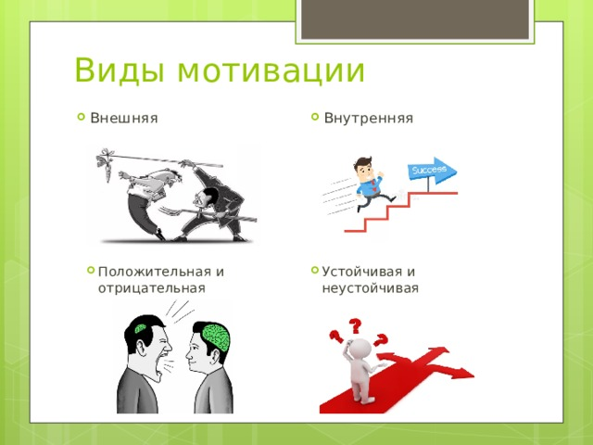

Slide 4
Ключевые аспекты внутренней мотивации
Интерес к деятельности.
Понимание смысла.
Чувство компетентности.
Автономия.
Связь с более высокой целью.

Slide 5


Slide 6


Slide 7
можно рассчитать сравнение расхода "запасов" или времени работы игрушек.
вместо неизвестных героев из учебников сделайте задание с именами самих учеников или современных героев.
включайте элементы драматизации.
просите учеников дополнять материалы урока

Slide 8
Дополнительные рекомендации
Избегайте чрезмерной зависимости от внешних стимулов.
Используйте внешнюю мотивацию умело.
Находите баланс между внутренней и внешней мотивацией.

Slide 9
Спасибо за внимание!

